Slide 1
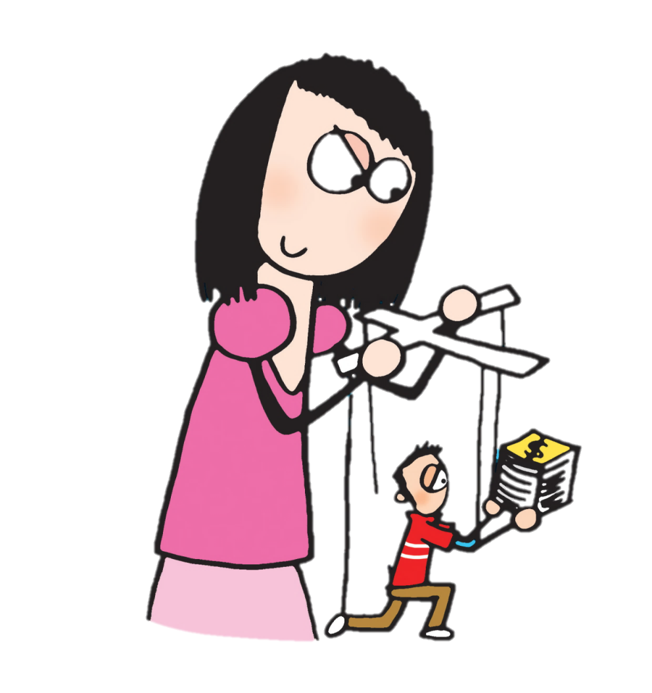
生活事件事例
「爱情追兵」
价值观教育（性教育）
初中至高中
教育局 课程发展处
德育、公民及国民教育组制作
2021年4月
此学与教资源由香港家庭计划指导会策划编写，
经教育局课程发展处调适整理

Slide 2
学习重点
活动概要： | 通过情境讨论及反思问题，教导学生恋爱关系中的正向价值观，学习与人相处时要保持理性、平等，以及互相尊重。
学习目标： | 1. 培养学生持守正面价值观，以理性和尊重 的态度建立健康的人际关系。 2. 让学生在与人交往时多加反思，掌握回应 及拒绝别人无理要求的沟通技巧，避免伤 害自己及别人。
价值观和 态度： | 自爱、尊重、理性、责任感
图片来源: http://www.freepik.com

Slide 3
理想情人？
明明是校内的万人迷。文文一向倾慕明明，希望可以与明明发展成情侣。
近日，明明对文文提出不同的要求……

Slide 4
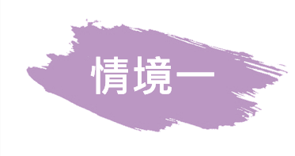

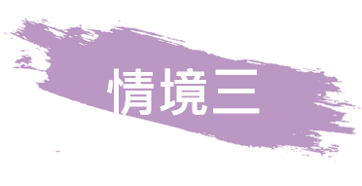
一天，明明对文文说：
「功课太多，时间太少…… 你可以代我做功课吗？」
一天，明明这样说：
「最近我爱上那新开台式饮品店的芝士奶盖拿铁，可惜学校午膳时间短，饮品店又要排长龙。如果有人跟我一样有品味，每天午饭买一杯回校请我喝就好啦！」
一天，明明对文文说：
「文文，我又失恋啦，家人全都外出，现在只有我一个人在家，很闷啊。我知道明天第一天考试，你答应了父母在家温习，收复上次成绩退步的失地，但为了我，你可以放下书本，到我家里来陪我吗？」

Slide 5
理想情人？
以上三个情境，若你是文文，你会如何回应？
满足对方的要求，你需要付出什么？
这些要求是否合理？
这些要求对你有什么影响？
如果对方的要求持续不断，而且越来越多，你应该如何应对？

Slide 6
一天，明明对文文说：
「功课太多，时间太少…… 你可以代我做功课吗？」
思考角度 | 示例
付出
合理
影响
持续不断如何应对
文文要付出精神和时间替明明做功课
对方如果没有亲自完成，仍会不明白有关课题，有违学习的意义
文文以为帮了明明，结果反而害了对方
假如文文帮明明做功课……
时间：自己做功课的时间／休息时间减少
心理压力：若被老师发现，影响个人操行表现
助长歪风：变相鼓励明明之后再要求他人协助做功课
「你先做你懂得的好吗？我现在加快完成自己的功课，待会再教你做不懂得的课题吧。我们一起努力啊！」
(可提供更佳建议)
Notes:
老师参考答案，见表

Slide 7
一天，明明这样说：
「最近我爱上那新开台式饮品店的芝士奶盖拿铁，可惜学校午膳时间短，饮品店又要排长龙。如果有人跟我一样有品味，每天午饭买一杯回校请我喝就好啦！」
思考角度 | 示例
付出
合理
影响
持续不断如何应对
金钱：每日一杯芝士奶盖拿铁的花费不少
时间：午膳时间不多，台式饮品店要排长龙，需要腾出时间排队
午膳时间短又要排长龙，大家面对相同处境，谁也没有任何优势；对方只是贪方便，想每天有人服侍，要求并不合理
小数怕长计（包括金钱和时间），每天做对方的跑腿，搏对方一笑，代价不小
假如文文每天买饮品给明明……
需要花费自己的零用钱，储蓄减少
吃午餐的时间会缩短
有可能因买饮品导致迟到而被罚
「那间饮品店在午膳时间排队人龙太长了，我也担心下午回校会迟到。不过我间中都会饮芝士奶盖拿铁，不如明天放学我们才一起去买。」(可提供更佳建议)
Notes:
老师参考答案，见表

Slide 8
一天，明明对文文说：
「文文，我又失恋啦，家人全都外出，现在只有我一个人在家，很闷啊。我知道明天第一天考试，你答应了父母在家温习，收复上次成绩退步的失地，但为了我，你可以放下书本，到我家里来陪我吗？」
思考角度 | 示例
付出
合理
影响
持续不断如何应对
时间：放弃温习时间陪伴明明
成绩：温习时间少，成绩可能下跌
失恋的苦闷未必可以即时消除，考试期间每天陪伴对方而不温习，既不能解决问题，对双方成绩也无甚帮助
考试前夕，对方不顾及我成绩退步的情况，更怂恿我违背对家人的承诺，想法太自私
对方刚失恋，我可能只是做「代替品」，于我并不公平
假如文文去明明家……
二人独处，可能会引发不必要的危机
放弃原本用来温习的时间，会影响考试成绩
违背留家温习的承诺，令家人失望／被家人责备
「我明白此刻你真的很需要别人的支持，我也关心你的感受。但我上次考试成绩太差，我已承诺家人要留家温习温习，我想我只可以打电话找你短谈十五分钟，先看看有什么可以帮助你吧！希望你不要介意」 (可提供更佳建议)
Notes:
老师参考答案，见表

Slide 9
反思问题
长期单方面为倾慕对象付出，会有什么危机？
为什么我们在答应倾慕对象提出的要求前，需要深思熟虑？
若你成为众人的倾慕对象，会出现哪些心理？你又应如何调整心态？
没有爱情的生活，是否等于空虚、 寂寞？为什么？
Notes:
参考答案
1. 长期单方面为倾慕对象付出，会浪费精力、时间、金钱/失去自我生活价值/形成错误期望。为博对象一笑，倾慕者愿意付出大量的金钱和时间，耗尽精力和心思，换来的只是虚情假意，白白浪费了宝贵的青春，醒觉时已经恨错难返。
若对方根本不打算跟你成为情侣，会造成长期折磨和痛苦。
2. 开展一段恋爱关系，取决于倾慕对象待你是否真心。如果对方只是虚情假意，目的是令你为其服务、支付开支、解闷、接送及解决琐事，一切都不值得。
不论倾慕别人或被追求，双方应该建立平等及互相尊重的关系。假如关系只基于单方面的付出或物质上的享受，那是控制不是爱，宜及早理智离场。
3. 万千宠爱而「有风驶尽𢃇」，容易出现不健康的心理，如：利用别人的爱慕而习惯支配倾慕者、对人不真诚、不懂珍惜真爱……这种不平等的单方面支配模式，有碍日后与人发展互相尊重的爱情关系。
要学习调整心态，明确告诉对方自己的取态，千万不可利用别人的感情支配倾慕者，以免伤害别人，自己也落得玩弄感情之名。
4. 爱情不是生活全部，人生还有很多有意义的事情值得花时间去追求。单身或恋爱只是不同的感情状态，恋爱不一定比单身好。同学要认清恋爱的真正意义，以正确的态度对待感情，避免因传媒或朋友的影响而进入不平等的关系。
要好好恋爱，事前宜了解恋爱的真正意义：爱情包括尊重、沟通和体谅，认清甚么人最适合自己，并懂得分配时间，不会以恋爱来定义生活的价值。

Slide 10
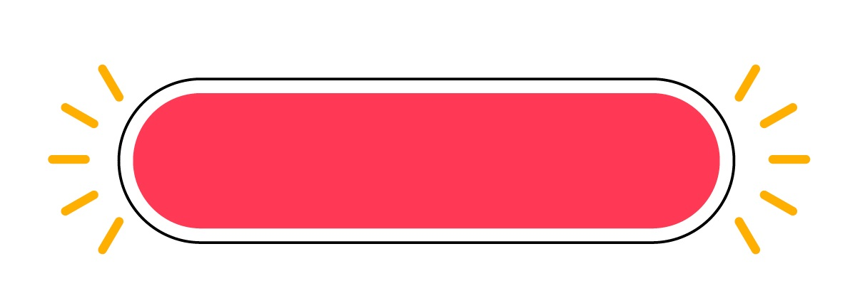
小结
透过这些情境，我们学习到人际相处要：
保持 理智
平等
恰当 回应/ 拒绝
互相 尊重
图片来源: http://www.freepik.com

Slide 11

总结
建立健康的人际关系
小贴士
言行暧昧 ≠ 真诚
放纵迁就 ≠ 爱
健康的恋爱关系：尊重 + 平等
明辨及拒绝不合理要求，避免单方面不断付出
勿忘自己的需要和感受
提防贪图个人利益或被对方支配
短暂的利益和感觉，可能会伤害自己及别人
恋爱不一定比单身好！
图片来源: http://www.freepik.com
Notes:
大众倾慕对象，可能会不时对倾慕者作出暧昧的行为和言词，制造密切关系的假象，让他们心存希望，继续为其提供忠诚服务。显然，此等暧昧的言行并非出于真诚，这种关系也非建基于互相尊重，是不平等的。
假如同学遇到心仪的对象时，宜抱持理性的态度，检视自己会否为博取对方的好感，成为服务对方的工具而不自知，避免为讨好对方而无论要求合理与否亦事事听从，不断付出，忘记自己的需要。
假如同学身边拥有很多倾慕者，追求者众，也要留心自己会否因个人的私心或贪图利益，习惯不平等的单方面支配关系。
作为备受宠爱的大众倾慕对象，或是不断付出的倾慕者，都有一定程度的风险及影响。同学应自我警惕，不要因眼前短暂的利益和感觉，造成对自己及别人的长远伤害。
单身或恋爱只是不同的感情状态，恋爱不一定比单身好。同学要认清恋爱的真正意义，以正确的态度对待感情，避免因传媒或朋友的影响而进入不平等的关系。

Slide 12
若你不论倾慕对象要求是否合理，都甘愿做出各种讨好的举动，会对自己的情绪和生活造成负面影响。恋爱的真正意义包括尊重、沟通和体谅，决定投入恋爱前需要认清什么人最适合自己。
除外貌/颜值之外，真正的万人迷还应该有内涵：
真正的魅力出自真诚、言行举止具教养、默默行善、关怀社群、学识丰富、良好的人际关系、善待他人、知恩图报等等。
我们要懂得自爱，慎思明辨，学习 与人相处时要保持理性、平等及 互相尊重。同时，学习回应及 拒绝别人无理要求的沟通技巧， 避免伤害自己及别人。
总
结

